Slide 1
Object - Oriented
Database
in
Temporal Application
II

Slide 2
Presented by
จิราพร ละมูล
40010237
40010138
ณัฐวุฒิ วัฒนวงค์พิทักษ์
Advisor
รศ.ดร.ศุภมิตร จิตตะยโศธร

Slide 3
ขอบเขตโครงงาน
ศึกษาทฤษฎี Temporal Data
ศึกษา Object-Oriented Database
ศึกษาและใช้งาน ODBMS ได้แก่ Caché version 4.0
ประยุกต์ใช้กับ Application ได้แก่ ระบบฐานข้อมูลบุคลากร

Slide 4
Temporal Data
ข้อมูลที่มีการเปลี่ยนแปลงตามเวลา โดยเป็นจริงในช่วงเวลาใดเวลาหนึ่ง
ช่วงเวลาที่เก็บใน Temporal Database
Valid Time
ช่วงเวลาที่ข้อมูลเป็นจริง
Transaction Time
ช่วงเวลาที่ข้อมูลถูกเก็บในฐานข้อมูล
User Defined
เวลาที่กำหนดโดยผู้ใช้

Slide 5
ความซ้ำซ้อน
ที่พึงระวังสำหรับการจัดเก็บข้อมูลเชิงเวลา
ณ เวลาปัจจุบันมีข้อมูลที่เป็นจริงอยู่ข้อมูลเดียว
ณ เวลาหนึ่ง ๆ จะมีข้อมูลที่เป็นจริงอยู่ข้อมูลเดียว
ข้อมูลไม่มีการซ้อนทับหรือเหลื่อมกันของช่วงเวลา
ข้อมูลเป็นจริงในช่วงเวลาที่ต่อเนื่องกัน ไม่มีช่วงเวลาที่ขาดหายไป

Slide 6
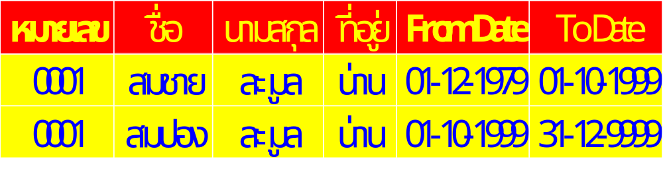
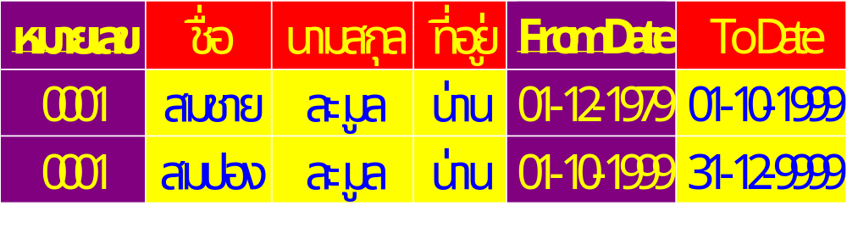


Temporal Data & RDB
OID 1
หมายเลข 0001
ปองพล
ตาก
สมชาย
01-12-1979
01-10-1999
สมปอง
01-10-1999
01-12-2001
ปัญหาเรื่อง Primary Key ซ้ำ โดยจะต้อง combine กับ Valid Time
ปองพล
01-12-2001
31-12-9999
ปัญหาเรื่อง Modify ข้อมูล โดยจะต้องสร้าง tuple ใหม่ขึ้นมาทุกครั้ง
ปัญหาเรื่อง Modify ข้อมูลหลายตัวพร้อมกันทำให้ไม่ทราบว่า
Valid Time เป็นของข้อมูลตัวใด
ละมูล
01-12-1979
31-12-9999
น่าน
01-12-1979
31-12-9999
Temporal Data & OODB

Slide 7

ฐานข้อมูลเชิงวัตถุ Object - Oriented Database : OODB
Object - Oriented Programming
Database Technology
OODB
ฐานข้อมูลที่ถูกแสดงด้วยชนิดของข้อมูล (Data type) ที่กำหนดขึ้น
และ Operation ที่ออกแบบให้ใช้กับข้อมูลชนิดนั้น ๆ

Slide 8
Characteristics
O b j e c t - O r i e n t e d D a t a b a s e
Of OODB
Object ประกอบด้วย
Attribute และ Method
แต่ละ Object มี OID
เป็นของตัวเอง
Object ประกอบด้วย
Attribute และ Method
แต่ละ Object มี OID
เป็นของตัวเอง
Object ประกอบด้วย
Attribute และ Method
แต่ละ Object มี OID
เป็นของตัวเอง
Data Model
Data Model
Data Model
Data Model
- OOP
- SQL ผ่าน ODBC
- OOP
- SQL ผ่าน ODBC
ในการหาคำตอบObject แต่ละตัวจะสามารถ reference กันได้โดย OID
Query Language
Query Language
Query Language
Query Language
Computational Model
Computational Model
Computational Model
Computational Model

Slide 9
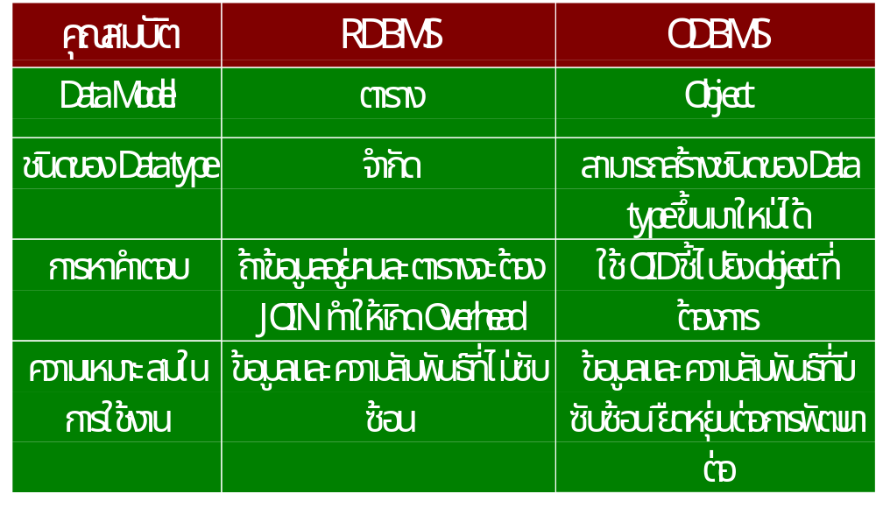
A Comparison of Database Management System

Slide 10
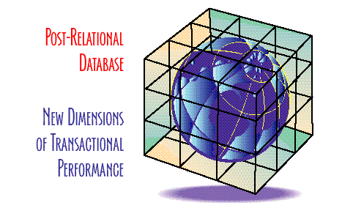
C a c h é
เครื่องมือในการศึกษาฐานข้อมูลเชิงวัตถุ
InterSystems Corporation
Object - Oriented Database Management System : ODBMS
ทำงานได้บนหลากหลาย Platform และหลากหลาย OS
มีภาษาของตัวเอง เรียกว่า Caché ObjectScript
รองรับ OOP และ SQL ผ่าน ODBC

Slide 11
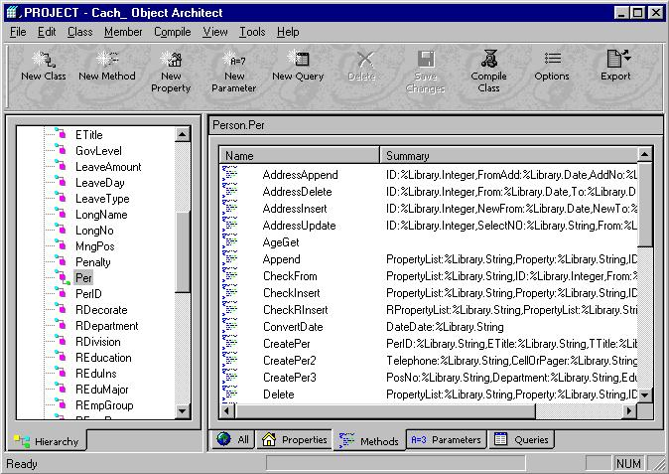
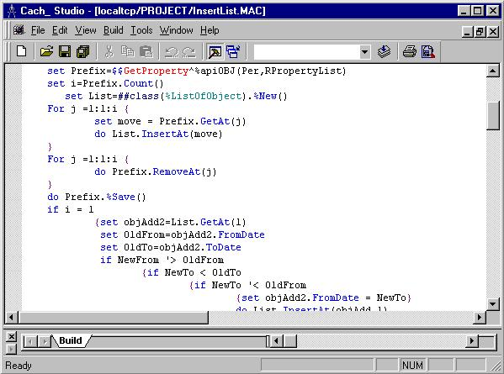
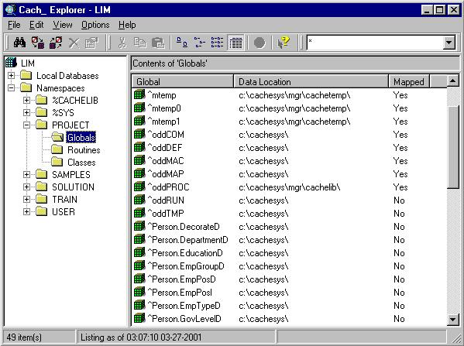
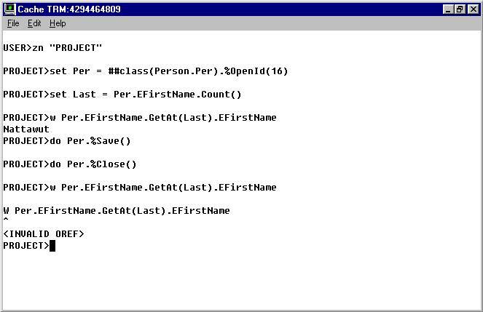
องค์ประกอบของ Caché
C a c h é
Caché Object Architecture
Caché Explorer
Caché Studio
Caché Terminal

Slide 12
คุณสมบัติที่สำคัญของ Caché
C a c h é
รองรับคุณสมบัติของ Object-Oriented
ชนิดของ Class
Data Type Class
Persistent Class
Object Class
Embedded Class
การอ้างอิง Object
OREF --> Memory
OID --> Disk

Slide 13
Person
Object Model
ID
ID
ID
Name
Sex
Sex
Sex
Name
Birthday
Birthday
Birthday
StartTime
Name
Persistent Object
Name
StopTime
DEPARTMENT
Department
DeptNo.
R e f e r e n c e
Embedded Object
OID
DeptName
StartTime
Address
StopTime
Description

Slide 14
ปัญหาของระบบบุคลากรเดิม
ส่วนใหญ่ยังเป็นระบบงานเอกสาร
เกิดจากการจัดเก็บข้อมูลบางประเภทไม่เป็นข้อมูลเชิงเวลา
เมื่อมีการแก้ไข ข้อมูลเดิมจะเกิดการสูญหาย
เมื่อต้องการค้นหาข้อมูลที่มีช่วงเวลาในอดีต

Slide 15
ความสามารถของระบบบุคลากรใหม่
จัดเก็บข้อมูลเชิงเวลาและสามารถแก้ไขข้อมูลได้ถูกต้องตามช่วงเวลานั้น ๆ
สามารถค้นหาคำตอบจากข้อมูลที่มีช่วงเวลาคาบเกี่ยวกันได้ถุกต้อง
ฐานข้อมูลสามารถเพิ่ม Object สำหรับข้อมูลใหม่ ๆ ได้

Slide 16
ขั้นตอนการสร้างระบบฐานข้อมูลบุคลากร
เลือก Tool ที่ใช้ในการพัฒนาระบบ
รวบรวมข้อมูล ทำการวิเคราะห์และออกแบบ
สร้างและพัฒนาระบบฐานข้อมูล
ปรับปรุง และแก้ไข

Slide 17
System Architecture
Caché
User Interface
(Visual Basic)
Caché Object

Slide 18
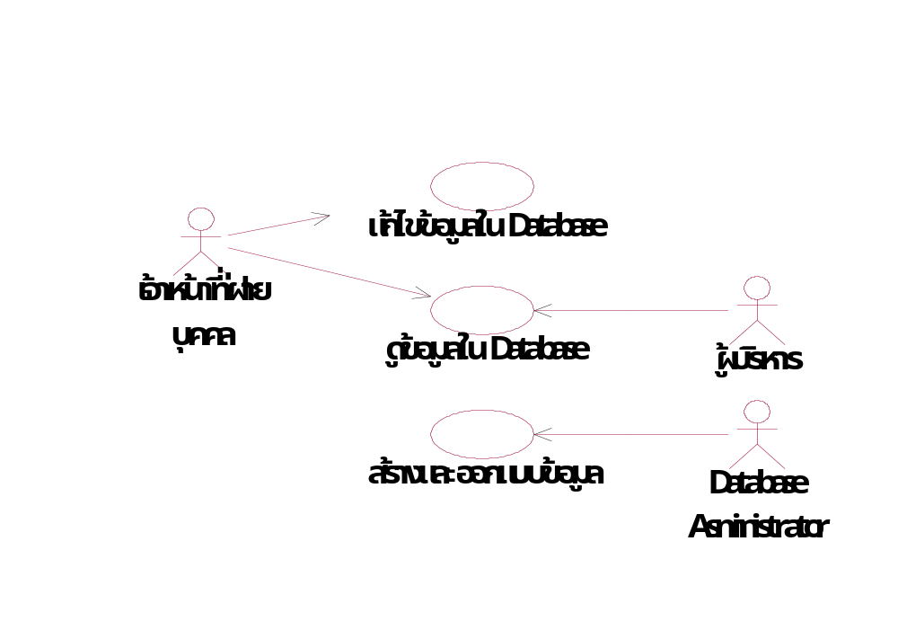
ขั้นตอนการวิเคราะห์และการออกแบบระบบฐานข้อมูล
อาศัยหลักการของ Object-Oriented Analysis and Design
Use Case Diagram
เ

Slide 19
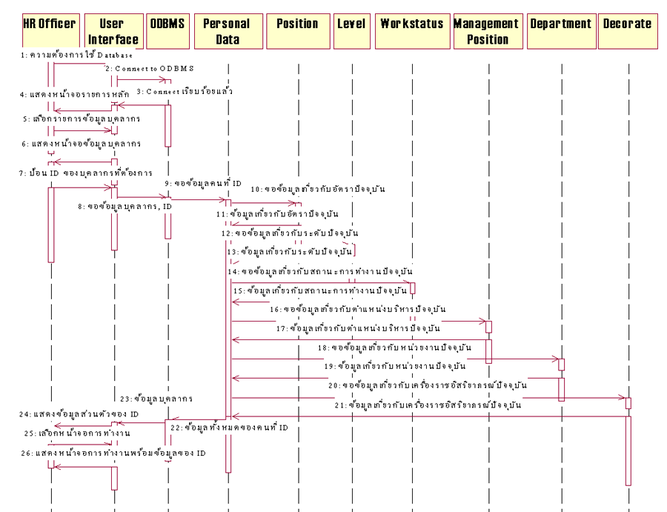
Sequence Diagram

Slide 20
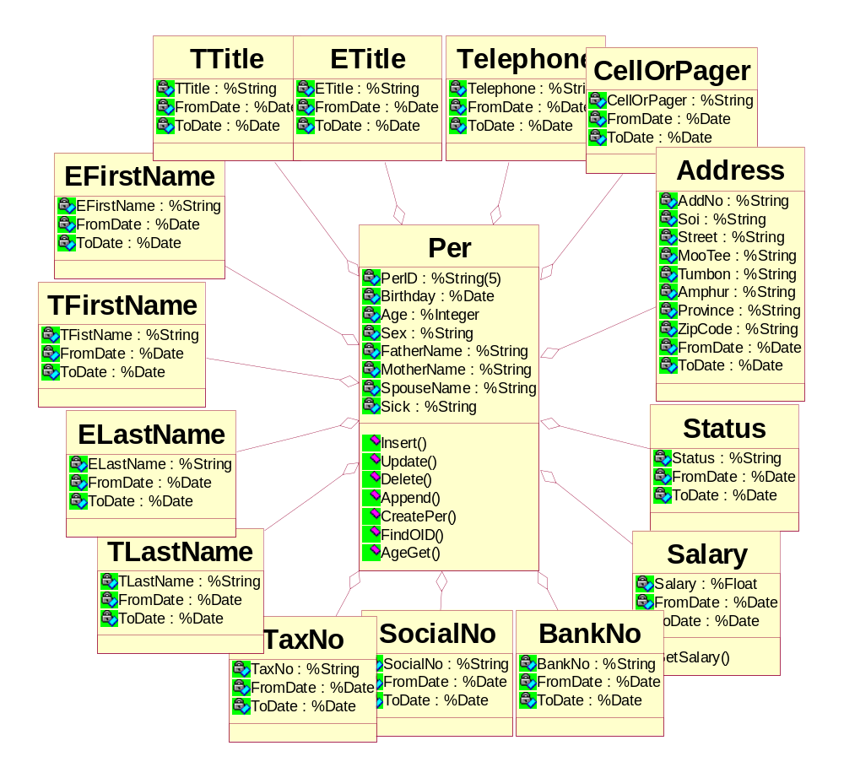
Cl@ss diagram:Embedded Class

Slide 21
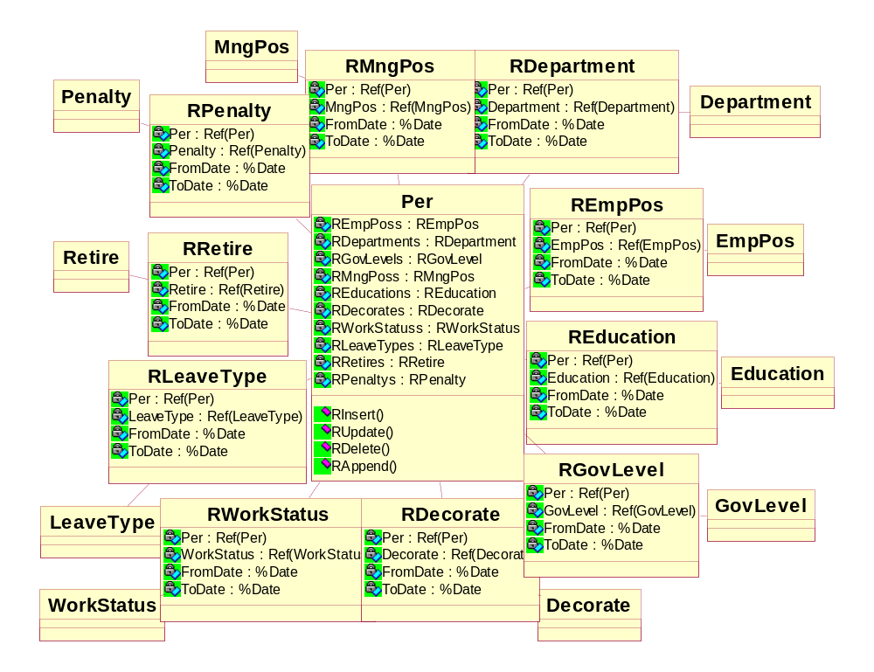
Cl@ss diagram:Persistent Class

Slide 22
คุณสมบัติ Relationship
Emp1
Company
Emp2
Emp(1)
EmpName
Company 1
Company(1)
CompName
Remp
Emp(2)
EmpName
Company 1
(1,2)

Slide 23
Data Access
m
m
Per
EmpPos
1
1
REmpPos
m
m
Name
REmpPoss
No
REmpPoss
Per
EmpPos
FromDate
ToDate

Slide 24
Method กลาง
Embedded Object มาตรฐาน
Method กลาง
- Attribute(%String)
- FromDate(%Date)
- ToDate (%Date)
- Insert
- Update
- Delete
- New
Success / Fail
ID
Property
Value
FromDate
ToDate
-Per
- EmpPos
- FromDate (%Date)
- ToDate (%Date)
Persistent Object มาตรฐาน

Slide 25
Method กลาง
Set Person = $System.OBJ.Open(Property)
Set Position = $$GetProperty^%apiOBJ(Person,Property)
Do SetProperty^%apiOBJ(Person,Property,Value)
เมื่อกำหนดให้
Property = “EmpPos”
Value = “Professor”

Slide 26
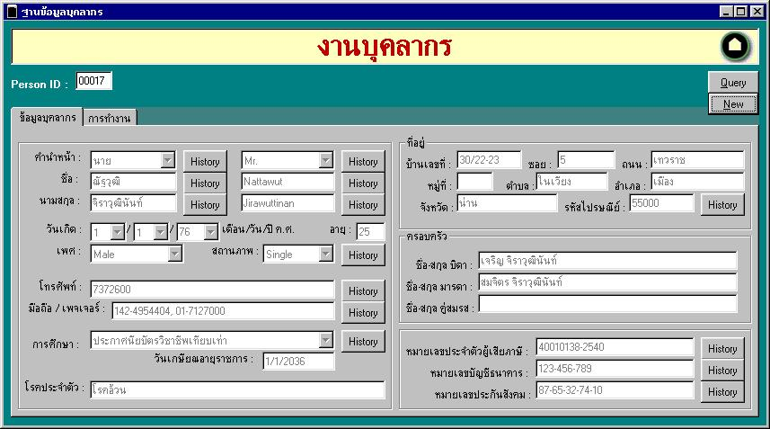
T e m p o r a l A p p l i c a t i o n

Slide 27
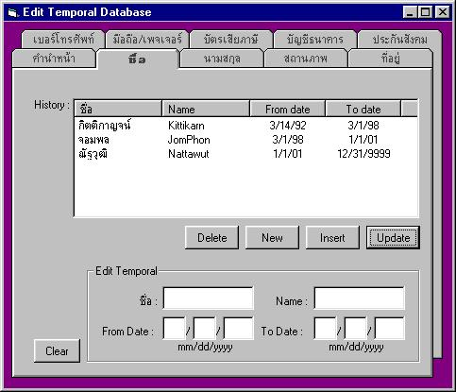
Modify Temporal Data

Slide 28
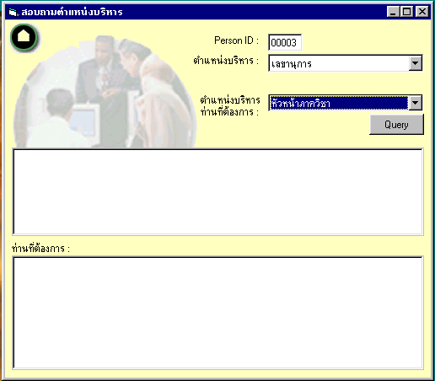
Ad Hoc Query1
คำถาม : PerID คนดังกล่าว ในช่วงเวลาที่ดำรงตำแหน่ง…นั้น มีใครดำรงตำแหน่ง…บ้าง
PerID
ตำแหน่งบริหารของ PerID
ตำแหน่งบริหารที่ต้องการสอบถาม

Slide 29
Start
Open ID
Count = Per.RMngPoss.Count()
I = 1
if MngPos(I) = “เลขานุการ” then
{From = FromDate, To = ToDate
Display Result}
I = I+1
No
I = count
Yes
wait for the selection

Slide 30
start
Find MngPos = “หัวหน้าภาควิชา”
Count = MngPos.RMngPoss.Count()
I = 1
If CheckFrom or CheckTo or CheckFromTo
then Display PerID,TFirstName,FromDate,ToDate
I = I+1
No
I = Count
Yes
Wait for the selection

Slide 31
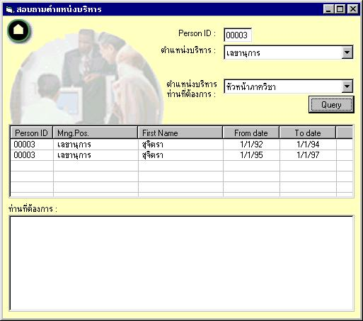
Ad Hoc Query1

Slide 32
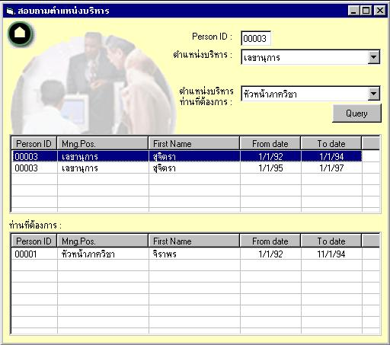
Ad Hoc Query1

Slide 33
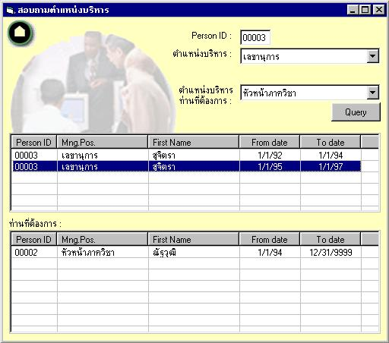
Ad Hoc Query1

Slide 34
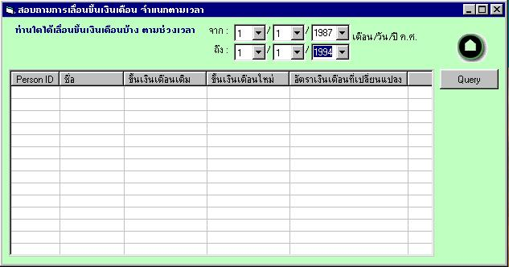
Ad Hoc Query2
คำถาม : ในช่วงเวลาที่ระบุ มีขั้นเงินเดือนของใครเปลี่ยนแปลงบ้าง
FromDate
ToDate

Slide 35
Begin
From = “FromDate”, To = “ToDate”
PerCount = obj.TotalAmount(“Per”)
I = I +1
OpenID(I)
if CheckFrom then {Level1 = GovLevel, Step1 = SalStep}
if CheckTo then {Level2 = GovLevel, Step2 = SalStep}
if Level1 = Level2 then
{if Step1 <> Step2 then Display PerID,TFirstName,เงินเดือนที่เปลี่ยนแปลง}
else {Display PerID,TFirstName,เงินเดือนที่เปลี่ยนแปลง}
No
I = PerCount
Yes
Finish

Slide 36
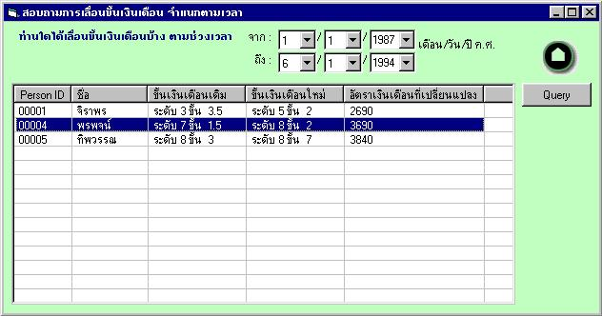
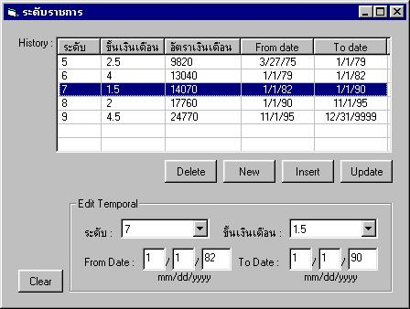
Ad Hoc Query2
คำถาม : ในช่วงเวลาที่ระบุ มีขั้นเงินเดือนของใครบ้างเปลี่ยนแปลง
ขั้นเงินเดือนโดยพิจารณาจาก FromDate
ขั้นเงินเดือนโดยพิจารณาจาก ToDate

Slide 37
สรุป
การประยุกต์ใช้ฐานข้อมูลเชิงวัตถุกับข้อมูลเชิงเวลา
เพื่อความสะดวกและช่วยเเก้ไขปัญหาของฐานข้อมูลเชิงสัมพันธ์
กรณีศึกษา : ระบบฐานข้อมูลบุคลากร
- มีการจัดเก็บข้อมูลของบุคลากรเริ่มตั้งแต่ช่วงเวลาในอดีต - อนาคต
- สามารถค้นหาประวัติของบุคลากรย้อนหลังได้
- เมื่อมีการแก้ไขข้อมูลใหม่ ข้อมูลเดิมยังคงอยู่ ไม่สูญหาย

Slide 38
The End …

